Slide 1
Итоговая аттестационная работа «Реализация стратегии развития ООО «Эдванс»
Программа подготовки управленческих кадров для организаций народного хозяйства Российской Федерации
Студент – Илинзеер Юлия
Научный руководитель – Маслова Лилия
Москва, 2023 г

Slide 2
Цель и задачи проекта
Цель проекта - разработка и внедрение на ООО «Эдванс» стратегии развития, связанной с изменением внутренних процессов в компании
Задачи проекта:
провести анализ финансово-хозяйственной деятельности ООО «Эдванс»
провести маркетинговый анализ, проанализировать маркетинговую смесь «4С» нового товара для потенциального сегмента
провести анализ дальнего, конкурентного и внутреннего окружения ООО «Эдванс»
разработать производственный и организационный планы реализации проекта

Slide 3
Описание основной деятельности ООО «Эдванс»
ООО «Эдванс» - быстроразвивающаяся компания,
которая занимается поставками нерудных материалов для
дорожно-строительного сектора в г. Москва, Московской,
Владимирской, Нижегородской областях и ряде других
регионов ЦФО
Осуществление поставок происходит тремя способами:
железнодорожный транспорт (полувагоны, думпкары)
автомобильный транспорт (самосвалы, тонары)
водный транспорт (баржи)

Slide 4
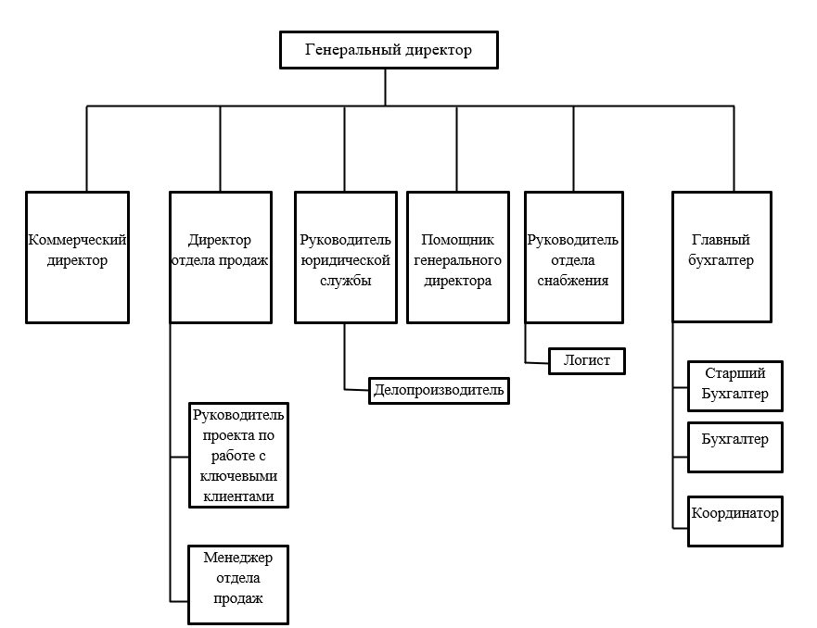
Организационная структура

Slide 5
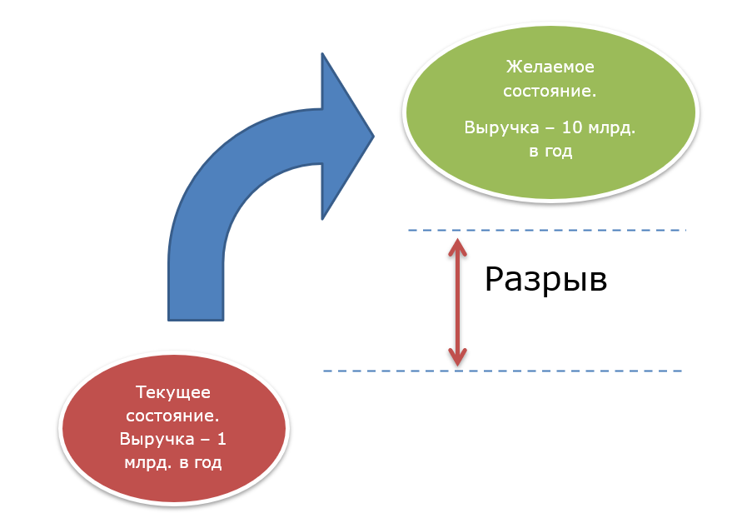
Выявление проблемы

Slide 6
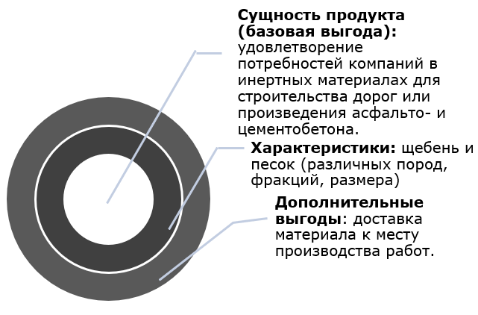
Модель 4С
Составляющие анализа «4С» | Сильные стороны | Слабые стороны
Нужды потребителя (customer needs) | Товар по своим характеристикам соответствует ожиданиям потребителя | При большой заявке, карьер может не выработать нужное количество материала
Затраты для потребителя (cost) | Включены затраты на доставку | Повышение цены в сезон (весна-лето)
Удобство для потребителя (convenience) | Для удобства потребителя представлена гибкая система получения товара | -
Коммуникации с потребителем (communication) | На специализированных выставках, личный контакт, телефонный обзвон. | -

Slide 7
STEEP-анализ
S (социальные факторы) | Т (технологические факторы)
1. Потребности и предпочтения клиентов 2. Демографические изменения | Новые открытия и технологии/ появление новых товаров 2. Автоматизация процессов
Е (экономические факторы) | P (политические факторы)
Инфляция 2. Динамика ставки рефинансирования 3. Сезонность услуг 4. Экономический спад/стагнация в РФ | 1. Проведение спецоперации привело к вводу взаимных международных санкций, что повлияло на все сферы. 2. Проведение референдумов о присоединении регионов (выход на новые рынки). 3. Выделение государственных средств на строительство дорог федерального назначения.
Е (экологические факторы)
Исчерпание природных ресурсов Загрязнение окружающей среды

Slide 8
5 сил Портера
Параметр | Влияние | Описание
Угроза внутриотраслевой конкуренции | Сильное | Компания находится на высококонкурентном рынке. Товар не является уникальным
Угроза со стороны новых конкурентов | Сильное | Низкие входные барьеры для входа в эту отрасль, не требуется специальных разрешений
Угроза со стороны потребителей | Сильное | Потребители – крупные компании, осуществляют закупки в больших количествах, могут найти другого поставщика
Угроза со стороны поставщиков | Сильное | Карьеры являются единственными изготовителями инертных материалов
Угроза товаров-заменителей | Слабое | Появление заменителей в краткосрочном периоде маловероятно

Slide 9
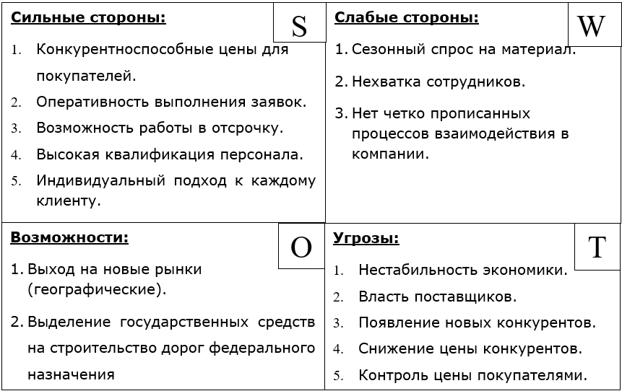
SWOT-анализ

Slide 10
Матрица Ансоффа
 |  | Рынок
 |  | Старый | Новый
Товар | Имеющийся | Более глубокое проникновение | Расширение рынка
 | Новый | Развитие продукта | Диверсификация

Slide 11
Стратегии развития по 4 Р
Продукт (product) Следует применить стратегию сбора и анализа информации из разных источников на предмет поиска наиболее популярных запросов потребителей.
Целевой показатель – увеличение объема продаж в 10 раз
Цена (price) Необходимо применить стратегию проникновения на рынок (намеренно занижать цену, для заключения договоров с большим количеством покупателей).
Целевые показатели - выручка в год не менее 10 млрд. рублей
Место (place) Для удобства потребителя доставляем товар в удобное для него место
Целевой показатель – отсутствие претензий со стороны потребителя по качеству и срокам доставки товара
Продвижение (promotion) Участие в профессиональных выставках
Целевой показатель – через 3 года все крупные компании нашей сферы работают с нами

Slide 12
Формирование SMART-целей
Улучшения результатов финансово-хозяйственной деятельности:
выручка, начиная с 2026 г, не менее 10 000 000 000 рублей в год
ежегодная чистая прибыль, начиная с 2026 г не менее 30 000 000 рублей в год
Повышение устойчивости предприятия:
организовать процесс управлениями изменениями (до 09.2023 г)
определить и четко прописать все процессы (до 09.2023 г)
Привлечение новых сотрудников:
набор 2 человек в отдел снабжения, 2 человека в отдел бухгалтерии (до 12.2023 г)

Slide 13
План реализации проекта

Slide 14
Целевые значения сбалансированных показателей проекта
№ п/п | Показатель | Целевое значение | Ответственный | Примечание
1 | Прибыль | 30 млн руб | Коммерческий директор, Директор по продажам, Руководитель проекта | Прибыль в 2026 г
2 | Выручка от продаж | 10 000 000 млн руб | Коммерческий директор, Директор по продажам, Руководитель проекта | Выручка в 2026 г
3 | Время выхода на новые рынки | 6 месяцев | Коммерческий директор, Директор по продажам, Руководитель проекта
4 | Заключение договоров с карьерами-производителями под новых клиентов | После заявки от клиента в течении 1 недели | Руководитель отдела снабжения
5 | Кол-во сотрудников, имеющих необходимую квалификацию | Сохранение имеющихся рабочих мест и создание 4 новых | Коммерческий директор | В 2023 г - 2024 г

Slide 15
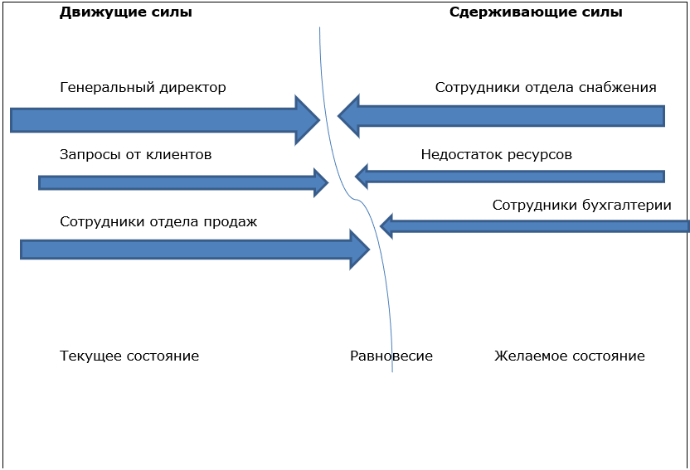
Анализ поля сил

Slide 16
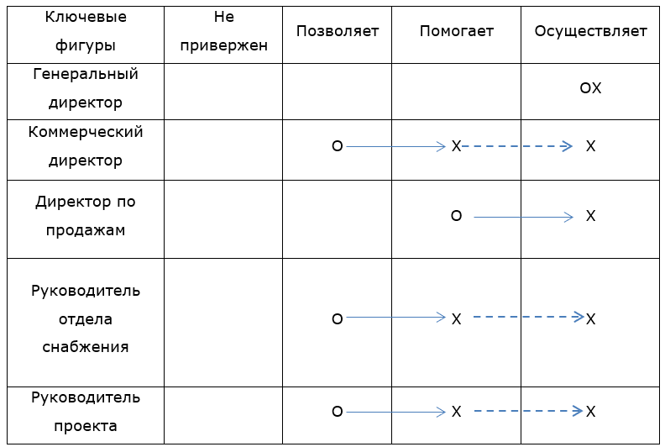
План приверженности

Slide 17
Затраты на реализацию проекта
№ п/п | Наименование затрат | Ед. изм. | Расчетный период |  |  | Сумма за весь период
 |  |  | 2024 | 2025 | 2026
1 | Заработная плата на новых сотрудников | млн руб. | 2 | 3 | 5 | 10
2 | Программы по обучению | млн руб. | 1 | 1 | 1 | 3
3 | Аренда доп. офиса | тыс руб. | 750 | 750 | 750 | 2250
 | Итого | млн руб. | 3,75 | 4,75 | 6,75 | 15,250

Slide 18
Расчеты выручки и прибыли от продаж по проекту
№ п/п | Наименование | Ед. изм. | Расчетный период |  |  | Сумма за весь период
 |  |  | 2024 | 2025 | 2026
1 | Выручка от реализации | млрд руб. | 5 | 7 | 10 | 22
2 | Прибыль от продаж | млн руб. | 20 | 25 | 30 | 75

Slide 19
Риски проекта
Описание риска | Последствия | Меры по смягчению
Падение спроса на инертные материалы | Снижение продаж | Исследование и анализ рынка, для понимания текущей потребности в инертных материалах
Возможные проблемы с качеством или доставкой инертных материалов | Недовольство клиентов | Установление долгосрочных партнерских отношений с надежными поставщиками
Конкуренция на рынке со стороны других поставщиков инертных материалов | Снижение продаж | Заключение контрактов с поставщиками сырья, чтобы гарантировать стабильные цены на рынке сырья

Slide 20
Спасибо за внимание!

